Slide 1
אנשים עם מוגבלות- פערים כלכליים וחברתיים במדינת ישראל
יונית אפרתי,
נציבות שוויון זכויות לאנשים עם מוגבלות
6/12/2016

Slide 2
מיהו אדם עם מוגבלות ?
"אדם עם לקות
פיסית, נפשית או שכלית
לרבות קוגניטיבית,
קבועה או זמנית,
אשר בשלה מוגבל תפקודו באופן מהותי
בתחום אחד או יותר
מתחומי החיים העיקריים"
סעיף 5 לחוק שוויון זכויות לאנשים עם מוגבלות, התשנ"ח – 1998

Slide 3
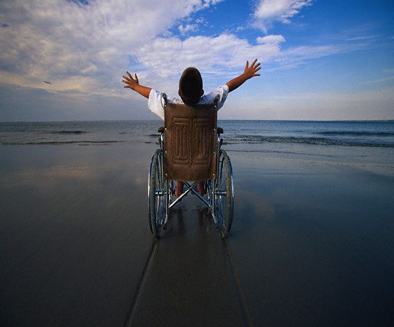
תפקידי נציבות שוויון זכויות לאנשים עם מוגבלות
הנציבות פועלת
לקידום ויישום חוק שוויון זכויות לאנשים עם מוגבלות
לקידום שוויון ולמניעת הפליה של אנשים עם מוגבלות
לעידוד השתלבותם והשתתפותם הפעילה של אנשים עם מוגבלות בחברה
Notes:
תעסוקה: 43% אינם מועסקים
חינוך: רק ל 48% תעודת בגרות
שילוב חברתי: 30% מהאנשים עם מוגבלות חמורה מדווחים על היעדר חברים, לעומת 8% ביתר האוכלוסייה, ו- 30% מהם מדווחים על תחושת בדידות יום יומית, לעומת 5% ביתר האוכלוסייה.

Slide 4
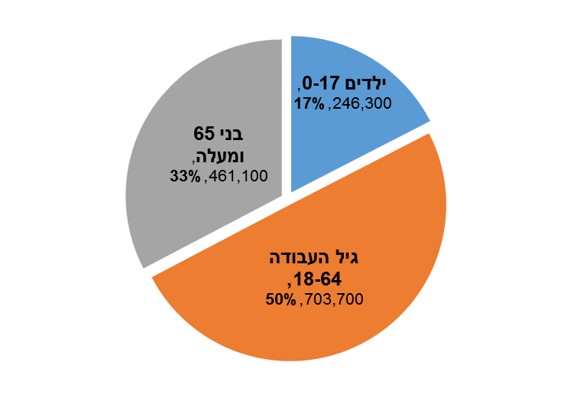
מספר האנשים עם מוגבלות
בישראל כ 1,400,000 אנשים עם מוגבלות
חלוקה לפי קבוצות גיל
נתוני אנשים עם מוגבלות 2017 - מסתמך על נתוני הסקר החברתי 2015 של הלמ"ס

Slide 5
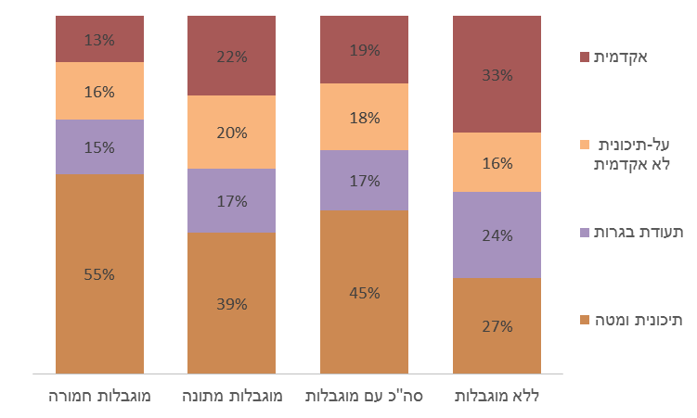
פערי השכלה:
ל-45% מהאנשים עם מוגבלות בגיל העבודה, אין תעודת בגרות
התעודה הגבוהה ביותר של בני 64-20,

Slide 6
אנשים עם מוגבלות פחות משכילים
בקרב בני 65+
בקרב בני 20-64
השכלה תיכונית ומטה (ללא תעודת בגרות) :
  עם מוגבלות: 52%
  ללא מוגבלות:37%
השכלה אקדמית
  עם מוגבלות: 20%
  ללא מוגבלות: 32%
השכלה תיכונית ומטה (ללא תעודת בגרות) :
  עם מוגבלות: 45%
  ללא מוגבלות:27%
השכלה אקדמית:
  עם מוגבלות: 19%
  ללא מוגבלות: 33%

Slide 7
תעסוקה
אנשים עם מוגבלות בגלאי העבודה :
מועסקים פחות
משתכרים פחות
מועסקים במשרות חלקיות
לתקופות קצרות יותר

Slide 8
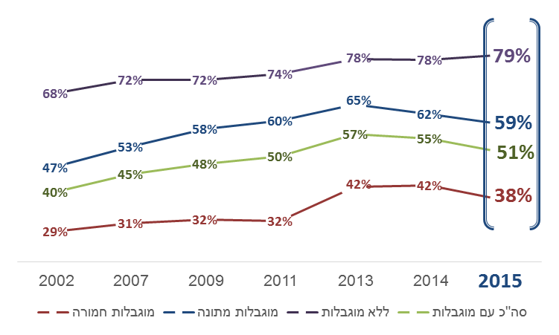
אחוז המועסקים בשנים נבחרות

Slide 9
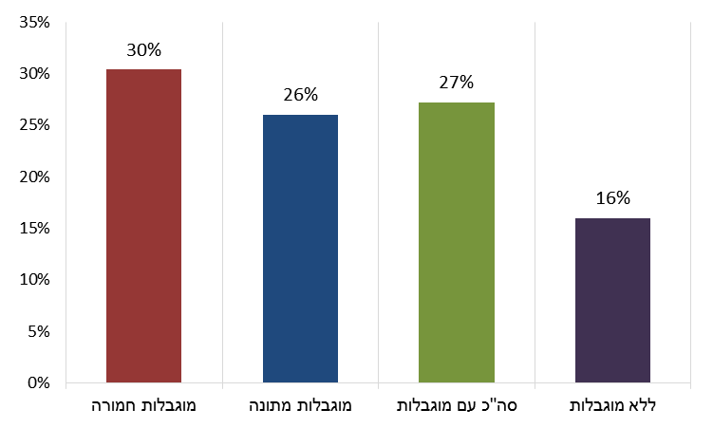
מבין האנשים עם מוגבלות המועסקים בגילאי העבודה, 27% עובדים במשרה חלקית
בני 64-20 העובדים במשרה חלקית, מקרב המועסקים

Slide 10
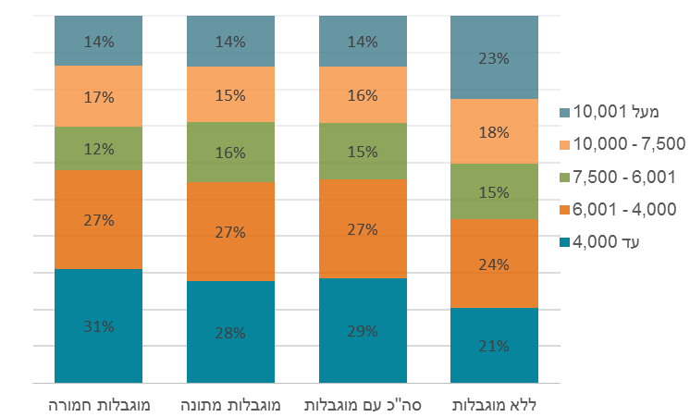
29% מהאנשים עם מוגבלות המועסקים, משתכרים 4,000 ₪ או פחות
שכר נטו לחודש בקרב עובדים בני 64-20, לפי מידת המוגבלות

Slide 11
מצב כלכלי
אנשים עם מוגבלות :
הכנסה לנפש נמוכה יותר
חווים יותר תחושת עוני
נתקלים יותר בקשיים כלכלי
מוותרים יותר על ארוחה חמה, תרופות וכו'

Slide 12
הכנסות משקי הבית נמוכות יותר
בגיל העבודה:
ההכנסה לנפש סטנדרטית במשקי בית שבהם יש אדם עם מוגבלות נמוכה ב- 25% מזו של משקי בית ללא אנשים עם מוגבלות.
בגיל 65 ומעלה:
ההכנסה לנפש סטנדרטית במשקי בית שבהם יש אדם עם מוגבלות נמוכה ב- 32% מזו של משקי בית ללא אנשים עם מוגבלות.

Slide 13
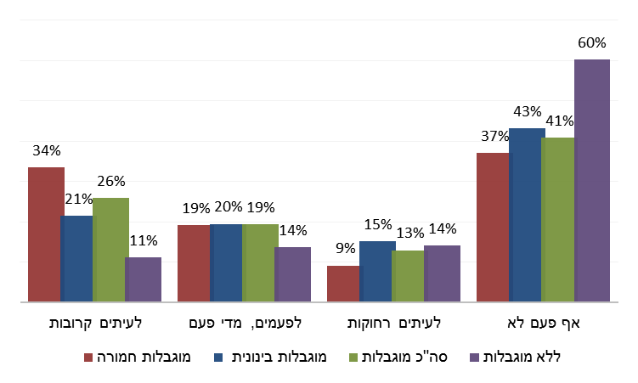
תחושת עוני: "מאז גיל חמש עשרה - ועד היום,
האם היו תקופות שבהן חשבת שאתה עני?"
דיווחיהם של בני 64-20 על הרגשת עוני לאורך החיים

Slide 14
עוני
שיעור האנשים שהרגישו עניים לעיתים קרובות בני 64-20:
  אנשים עם מוגבלות 26%
  אנשים ללא מוגבלות 11%
שיעור האנשים שהרגישו עניים לעיתים קרובות בני 65+ :
  אנשים עם מוגבלות 20%
  אנשים ללא מוגבלות 7%
בני 20-64 המוותרים על ארוחה חמה בשל בעיה כלכלית (2013):
  עם מוגבלות 24%
  ללא מוגבלות 9%
בני 65+ המוותרים על ארוחה חמה בשל בעיה כלכלית (2013):
  עם מוגבלות 13%
  ללא מוגבלות 4%

Slide 15
קשיים כלכליים (2013)
שיעור האנשים אשר אינם מצליחים לכסות את ההוצאות החודשיות, בני 64-20:
  אנשים עם מוגבלות חמורה 24%
  אנשים עם מוגבלות מתונה15%
  אנשים ללא מוגבלות 8%
שיעור האנשים אשר אינם מצליחים לכסות את ההוצאות החודשיות, בני 65+
  אנשים עם מוגבלות חמורה 10%
  אנשים עם מוגבלות מתונה 5%
  אנשים ללא מוגבלות 2%
בני 20-64 שוויתרו על תרופות בשל קשיים כלכליים :
  עם מוגבלות 23%
  ללא מוגבלות 6%
בני 65+ שוויתרו על תרופות בשל קשיים כלכליים :
  עם מוגבלות 18% לעומת ללא מוגבלות 5%

Slide 16
בדידות
בני 64-20 החשים בדידות לעיתים קרובות:
  אנשים עם מוגבלות 13%
  אנשים ללא מוגבלות 3%
בני 64-20 שאינם חשים בדידות אף פעם או שחשים בדידות לעיתים רחוקות:
  אנשים עם מוגבלות 61%
  אנשים ללא מוגבלות 82%
בני 65+ החשים בדידות לעיתים קרובות :
  אנשים עם מוגבלות 19%
  אנשים ללא מוגבלות 4%

Slide 17
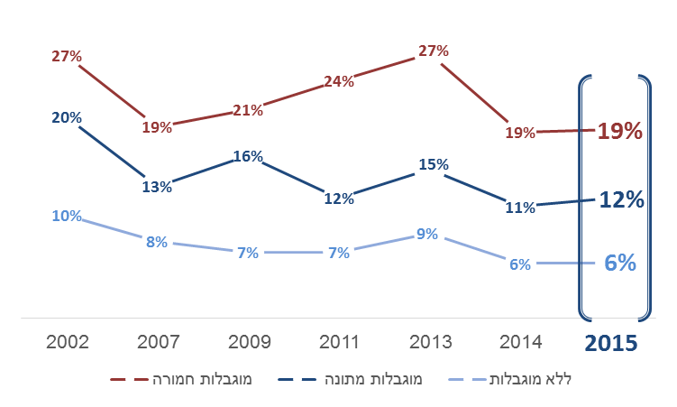
19% מהאנשים עם מוגבלות חמורה דיווחו כי אין על מי לסמוך בשעת חירום (גיל העבודה)
בני 64-20 החשים כי אין להם אדם שניתן לסמוך עליו בעת מצוקה או משבר, לפי מידת המוגבלות, בשנים נבחרות (באחוזים)

Slide 18
בדידות בשעת משבר
בני 64-20 החשים כי אין להם על מי לסמוך בעת מצוקה או משבר:
  אנשים עם מוגבלות חמורה 19%
  אנשים עם מוגבלות מתונה 12%
  אנשים ללא מוגבלות 6%
בני 65+ החשים כי אין להם על מי לסמוך בעת מצוקה או משבר :
  אנשים עם מוגבלות חמורה 13%
  אנשים עם מוגבלות מתונה 9%
  אנשים ללא מוגבלות 5%

Slide 19

אמנת האו"ם בדבר זכויותיהם של אנשים עם מוגבלות (2006)
האמנה קובעת סטנדרט בינלאומי אחיד.
רמת מחיה ראויה והגנה סוציאלית:
הזכות לרמת חיים נאותה, מזון , ביגוד, דיור
הגנה סוציאלית
תוכניות ליציאה מהעוני
סיוע בהוצאות הקשורות למוגבלות
דיור ציבורי
פנסיה

Slide 20

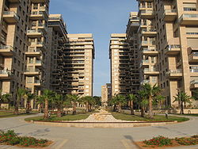
דיור ציבורי
הזכאות לדיור הציבורי ניתנת למשפחות
כ 59% מקרב מקבלי קצבת הנכות הינם בודדים (ובקרב אנשים עם מוגבלות נפשית כ 66% ) - בהשוואה ל 35% בודדים ללא מוגבלות .
(כן זכאים אנשים המוגדרים כרתוקים לכסא גלגלים)
מרבית האנשים עם מוגבלות אינם זכאים לדיור הציבורי
סיוע בשכר דירה :
ניתן סיוע בשכ"ד בגובה של 490-770 ₪ לחודש
אולם לזכאי הדיור הציבורי ניתן שכר דירה מוגדל
עד לגובה של 1,644 ₪ ואפילו 3,100 ₪

Slide 21

כיווני פעולה
התייחסות ממוקדות באנשים עם מוגבלות בכל תוכנית לפתרון העוני
העסקת אנשים עם מוגבלות , כשווים לכל אדם
הרחבת תוכניות הסיוע בדיור לבודדים עם מוגבלות
שינוי מבנה קצבאות הנכות בהכוונה ליציאה מהעוני

